Slide 1
Orientamento
2021/2022
F.S: Prof.ssa Rossella Tarantino

Slide 2
Obiettivi
Formare almeno 10 classi :
2 linguistico /2 scientifico/ 2 Cambridge/2 Tecnico /2 Scienze Umane;
Favorire iscrizioni di alunni motivati allo studio ( ricaduta su livelli di apprendimento)
Rendere la scuola «visibile» sul territorio;

Slide 3
Strumenti
Figura strumentale orientamento in entrata
Commissione Orientamento: professoresse Fortini, Iaccarino, Razzi
Professori che hanno collaborato : Carvisiglia, Iaria, Cannata, Di Filippo, Meliddo, Labarile, Tomassetti, Archini
Account orientamento, mail, meet

Slide 4
Attività
Euroma 2 : 27 H /19 alunni/5 professori extra commissione
Laboratori da remoto :
Scienze : Tomassetti, Lingue: Carvisiglia, Informatica Labarile.
1 Laboratori per «Nino Rota» : Scienze
Open day presso l’IIS via dei Papareschi (8 ore open day da remoto- 396 persone iscritte/ 350 partecipanti / 8 ore visite in presenza( 4 in centrale/4 succursale- 140 persone partecipanti)
Open day presso scuole medie ( 3 da remoto)
PCTO : 22 alunni coinvolti per un max di 6 ore ciascuno

Slide 5
EUROMA 2
SREYA DHALI,
CHIARA PURIFICATI,
JENNINA CABA RIOSA,
FLAVIA RECCHIA,
LUCREZIA PALMA,
ELENA BELLINI,
FEDERICA ROSSETTI,
LUCA BRUNETTI,
PAVEL CHITANU,
ALESSIA PASSABI’,
EDOARDO LIBI,
VIRGINIA MANZAROLI,
KAROLINA DEPTA,
LUCA BUONADONNA,
SOFIA VINCENZI,
CRISTAL CECCANTI
FLAVIA LICCARDO,
FRANCESCO BUSATO,
MANUEL SORIERO

Slide 6
OPEN DAY
KAROLINA DEPTA
CHIARA PURIFICATI
VIRGINA MANZAROLI
FEDERICA ROSSETTI
LISA BORROCCI
FEDERICA BRAMBATTI
MARTINA CUTRONE

Slide 7
Materiale prodotto
Nuovi dépliant
Locandine
Cartelloni pubblicitari
Aggiornamento del sito spazio orientamento in entrata
Google form
Circolari comunicazioni scuole medie

Slide 8
Punti di forza e debolezza
Affiatamento commissione Orientamento;
Collaborazione e partecipazione di tutte le componenti coinvolte: professori, alunni, personale ATA, segreteria didattica, DSGA;
Presenza e partecipazione della DS a tutte le attività di orientamento.
Disgregazione di tutta la rete di referenti orientamento in uscita delle scuole medie con le quali lavoravamo prima del 2019;
Mancata comunicazione e pubblicazione del materiale e della circolare con le attività di orientamento sui siti delle scuole medie, anche se le stesse sono state raggiunte da mail istituzionali e ricontattate telefonicamente dalla prof.ssa Iaccarino.
Dal 2022, inizio di incidenza sulla popolazione alunni medie superiori per le ricadute della flessione della curva demografica nascite che comincia a flettere in modo significativo dal 2008.

Slide 9
Indirizzi per scuola di Provenienza
Scientifico | Linguistico | Tecnico | Scienze Umane
Bagnera | Quartararo | Bagnera | Cervi
Vigne | Cervi | Nino Rota | SMS Vigne
Nino Rota | Vigne | SMS Vigne | Bagnera
Cervi | Bagnera | Severo | Copenhaghen
Copenaghen | Nino Rota | Quartararo | Morandi
Morandi | Morandi | Copenhaghen | Nino Rota
Piazza Sauli | Cardarelli | Piazza Sauli | Cardarelli
Quartararo | Gramsci | Fratelli Cervi | Elsa Morante/Cattaneo
Colle La salle | Copenhaghen | Spizzichino | Via della Nocetta

Slide 10
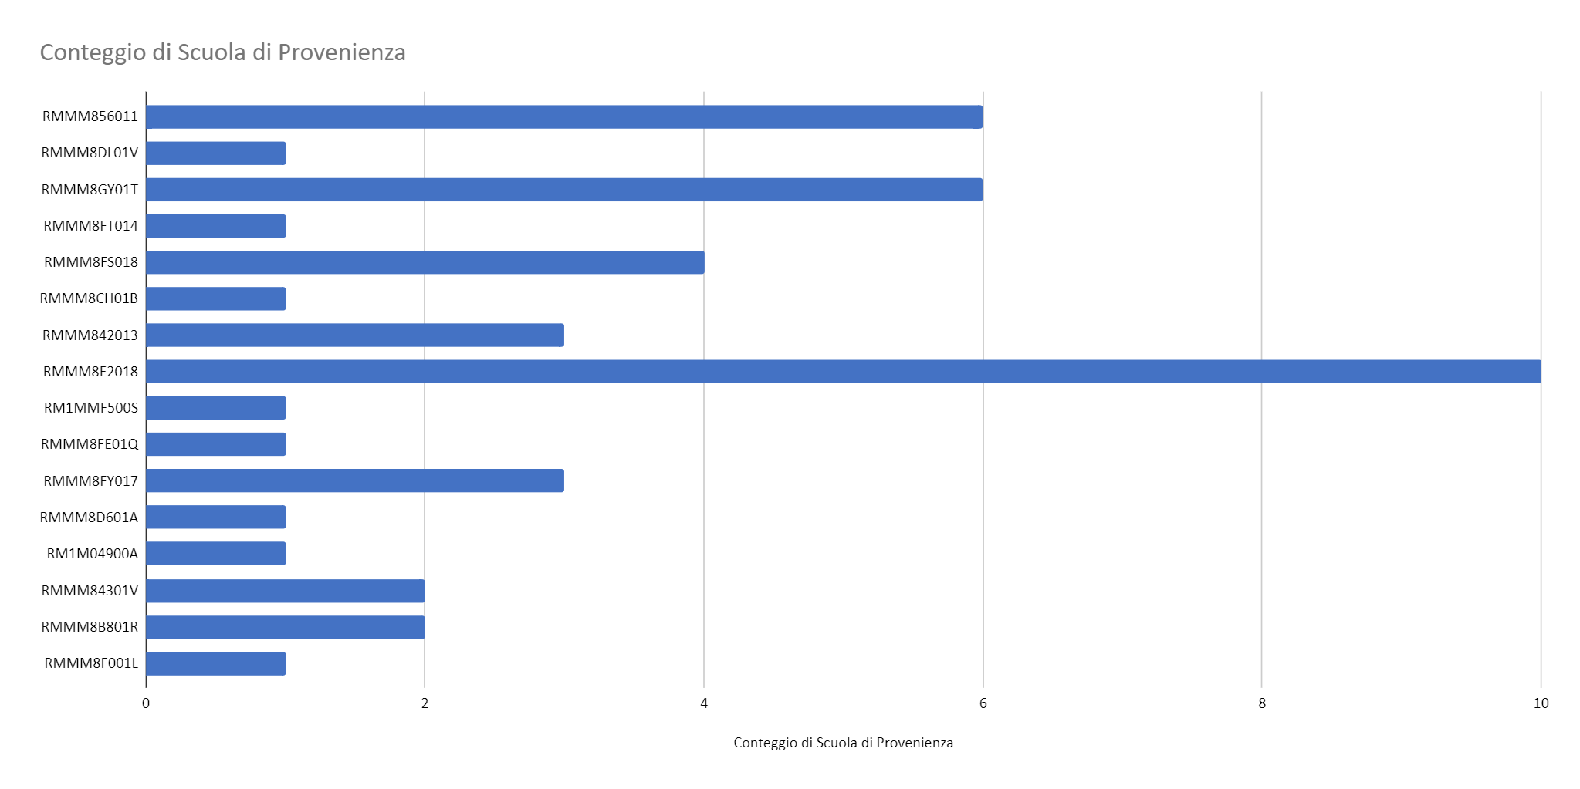
1) Cervi
2) Copenhaghen
3)Sms Vigne
4) Gianicolo
5) Bagnera
6) Severo
7)Nino Rota
8)Quartararo
9)Anna Micheli
10)Piazza Sauli
11)Morandi
12)SMS Mazzini
13)Colle La Salle
14) Cardarelli
15) Gramsci
16) Toscanini

Slide 11
Scientifico Scienze Applicate

Slide 12
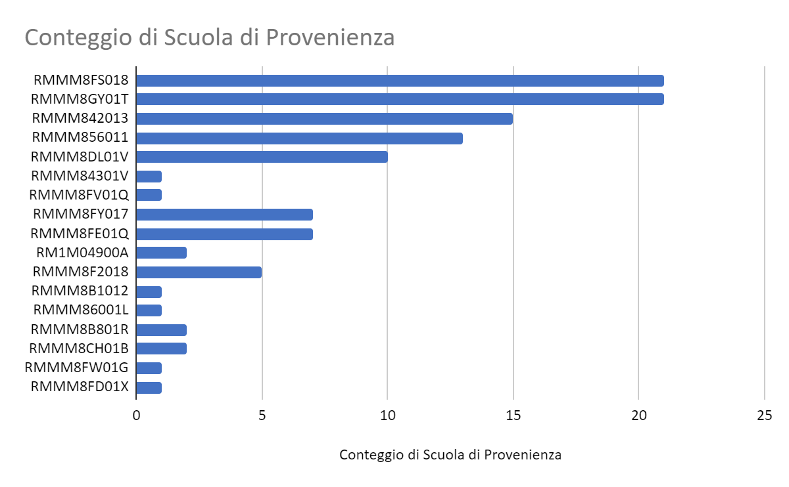
1) Bagnera
2) Sms vigne
3) Nino Rota
4) Cervi
5) Copenhaghen
6) CardareLLi
7)Via della Nocetta
8) Morandi
9) Piazza Sauli
10)Colle La Salle
11) Quartararo
12) Marta Russo(Trigoria)
13) Amaldi
14) Gramsci
15) Severo
16)Villoresi
17)Moscati (Semeria)

Slide 13
Amministrazione Finanza e Marketing

Slide 14
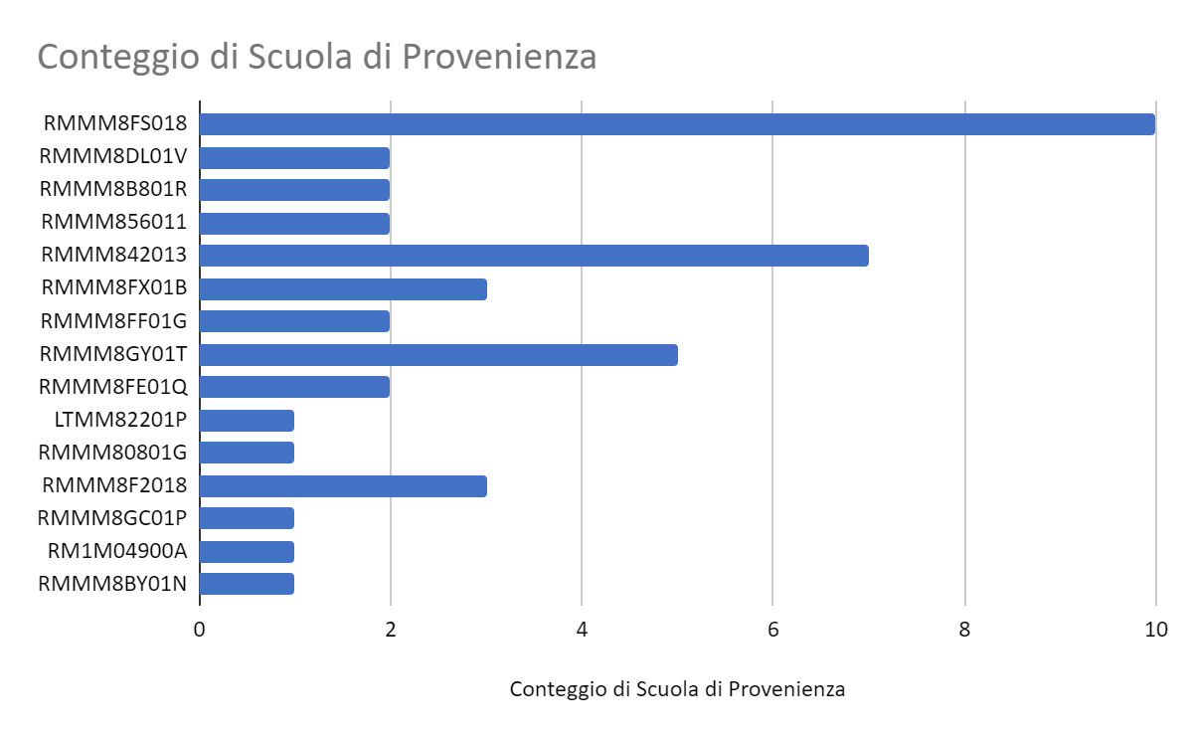
1) Bagnera
2) Cophenhagen
3) Gramsci
4) Cervi
5) Nino Rota
6) Severo
7) Spizzichino
8) SMS Vigne
9) Piazza Sauli
10) Pascoli (Aprilia)
11) Regina Margherita
12) Quartararo
13) SMS via Amulio
14) Colle La Salle
15)Camillo Sabatini

Slide 15
Scienze Umane

Slide 16
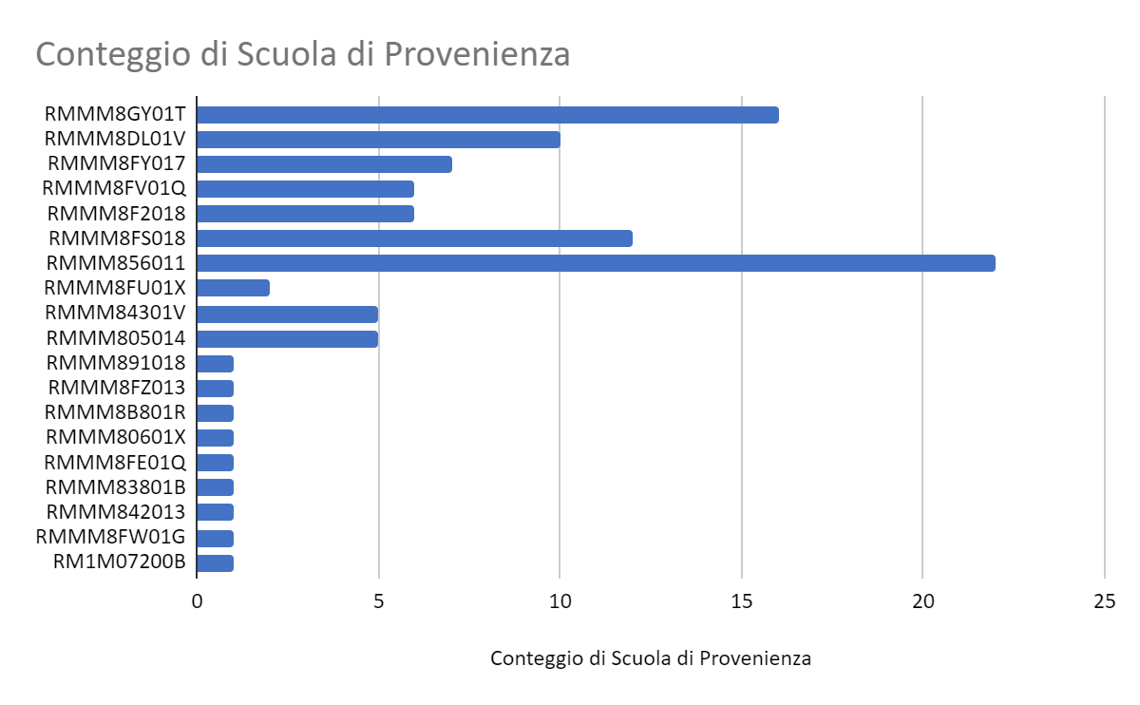
1) SMS Vigne
2) Copenhaghen
3) Morandi
4) Nino Rota
5) Quartararo
6) Bagnera
7) Cervi
8) Via della Nocetta
9) Cardarelli
10) IC Elsa Morante/C.Cattaneo
11) IC Marina di Cerveteri
12) IC Forlanini
13) Gramsci

